Slide 1
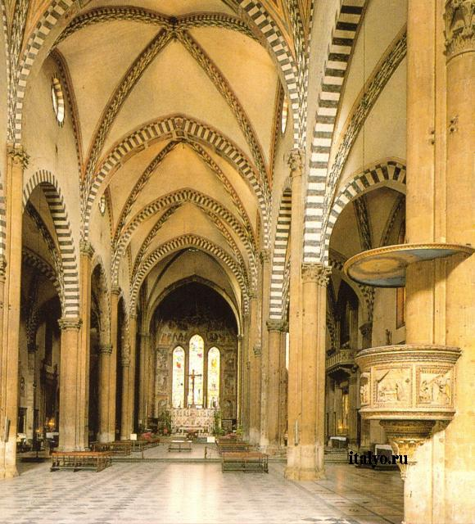

Злет людського духу в літературі
доби Відродження
(47- 68 уроків)

Slide 2
Урок №47
Відродження
Тема. Доба європейського Відродження (Ренесансу), її хронологічні межі. Ідейний рух гуманізму. Скарби культури Ренесансу.
Людина – це всесвіт
Максим Горький

Slide 3
Словникова робота
широкий ідеологічний і культурний рух, що виник у країнах Західної Європи у процесі їх переходу від епохи Середніх віків до Нового часу (2 пол. XV ст. ( в Італії - з XIV) до серединиXVII ст.)
Відродження
світське вільнодумство епохи Відродження, що протистояло духовному пануванню церкви в суспільстві. У широкому розумінні – визнання цінності людини як особистості, її права на вільний розвиток і реалізацію своїх можливостей.
Гуманізм
Асоціативний ланцюжок
Відродження
ранок
весна
березневий струмок
пробудження природи від сну

Slide 4
Середньовічна католицька доктрина | Гуманізм XIV – XVI ст.
У центрі Всесвіту стоїть Бог, а люди – його віддані слуги. | У центрі Всесвіту стоїть людина, яка спілкується з Богом як з абсолютом совісті.
Людина виконує своє призначення, яке визначає Бог. | Людина не залежить від волі небесних сил
Людина не існує сама по собі, вона завжди є частиною великої спільноти (роду, нації) | Людина – самостійна цінність, яка має право незалежного вибору
Любов – релігійне високе почуття, звернене до Бога та його волі. | Любов поширюється не лише на релігійні цінності, а й на людину.
Повага людини до людини залежала від рівня в ієрархічній структурі суспільства. | Повага людини до людини залежала від результату якісної оцінки людини людиною
Життєві блага та пристрасті (їжа, вино, розваги, кохання) вважались диявольською спокусою. | Життєві блага та пристрасті розуміли як необхідну частину людського життя.

Slide 5
Діячі епохи
Христофор Колумб, Васко де Гама, Фернандо Магеллан
Мореплавці
Вчені
Міколай Коперник, Галілео Галілей, Джордано Бруно
Письменники- педагоги
Еразм Роттердамський, Франсуа Рабле
Письменники
Дж. Боккаччо, Ф. Петрарка, М. Сервантес, В. Шекспір
Художники
Джордоне, Корреджо, Боттіччеллі, Тиціан, Дюрер
Універсальні творці
Мікеланджело (скульптор, художник, поет, інженер),Ф.Рабле (письменник, лікар, юрист, педагог, архітектор, філософ, вчений)

Slide 6
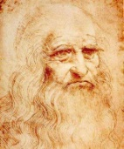
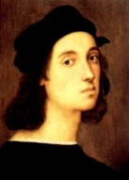
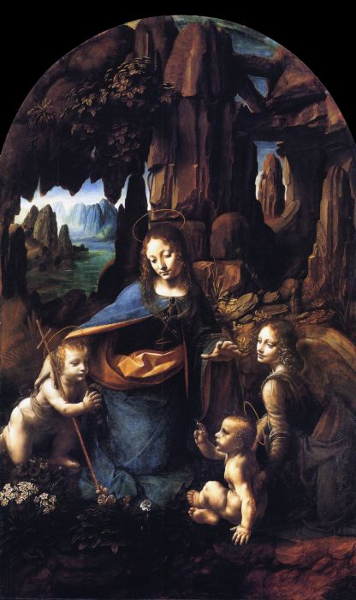
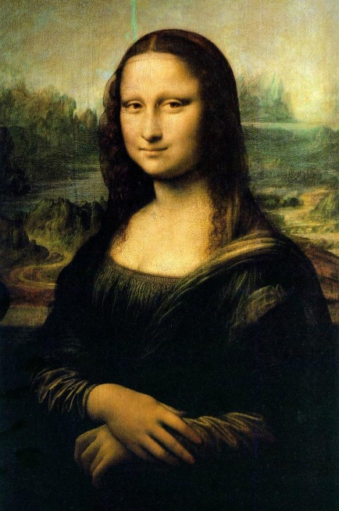
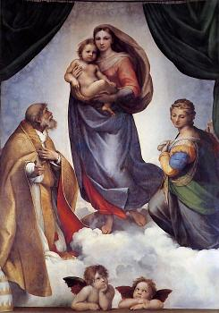
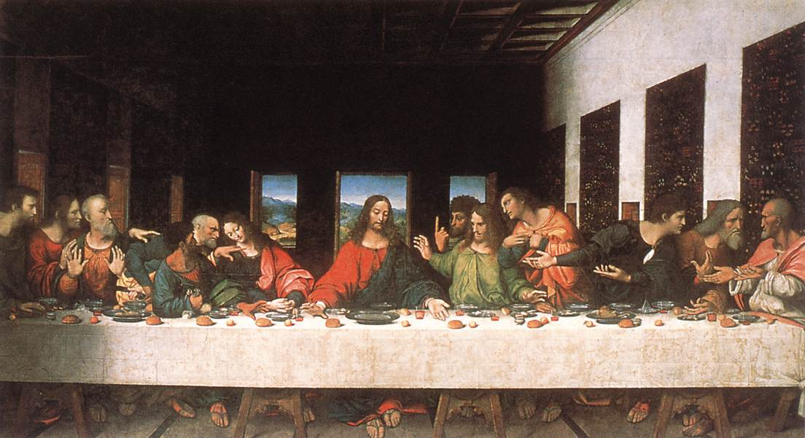
Леонардо да Вінчі (1452 – 1519)
Рафаель Санті (1483 – 1520)
“ Мадонна в гроті ”
“Джоконда ”
“ Таємна вечеря ”
“ Сікстинська мадонна ”

Slide 7
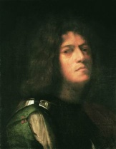
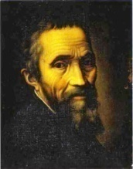
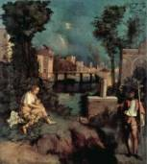
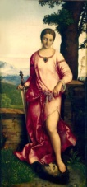
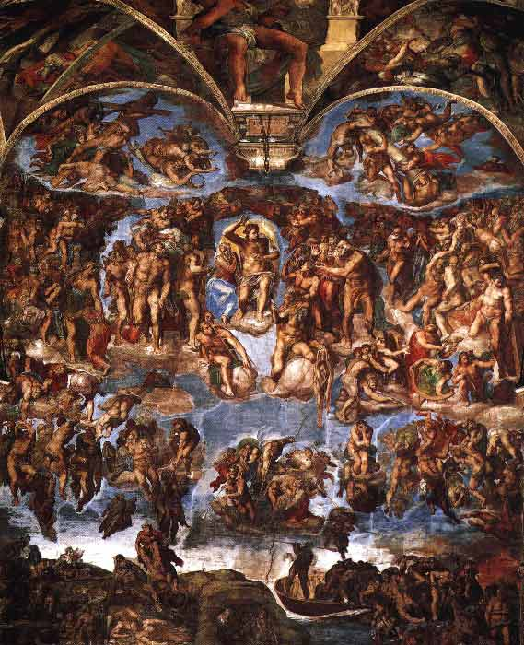
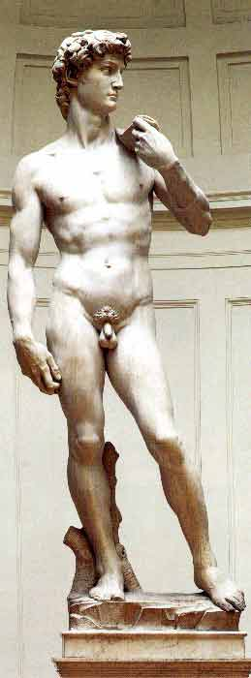
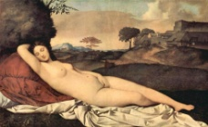
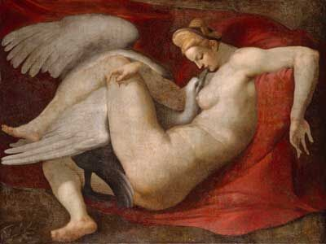
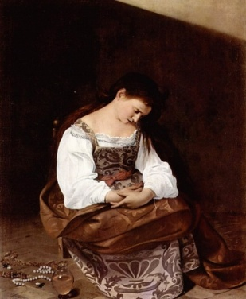
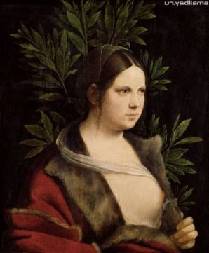
Джордоне (1477-1510)
Мікеланджело (1475-1540)
“ Гроза ”
“ Страшний суд”
“ Давид ”
“ Спляча Венера ”
“ Юдіф ”
“ Лаура ”
“ Леда ”
“ Марія Магдалена ”

Slide 8
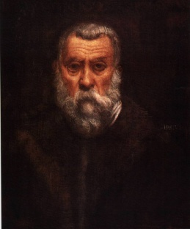
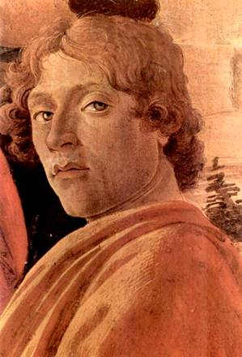
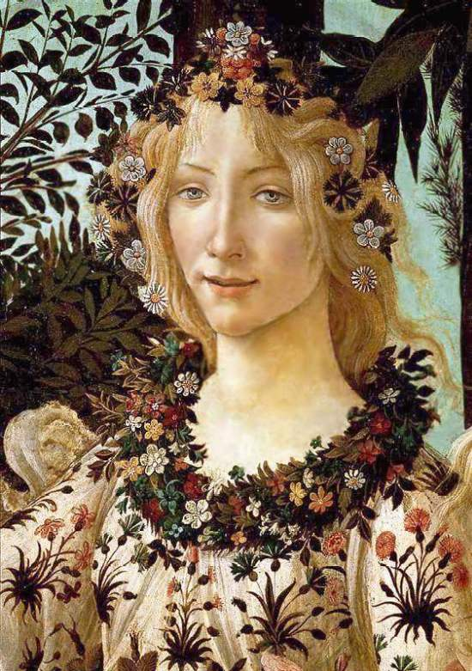
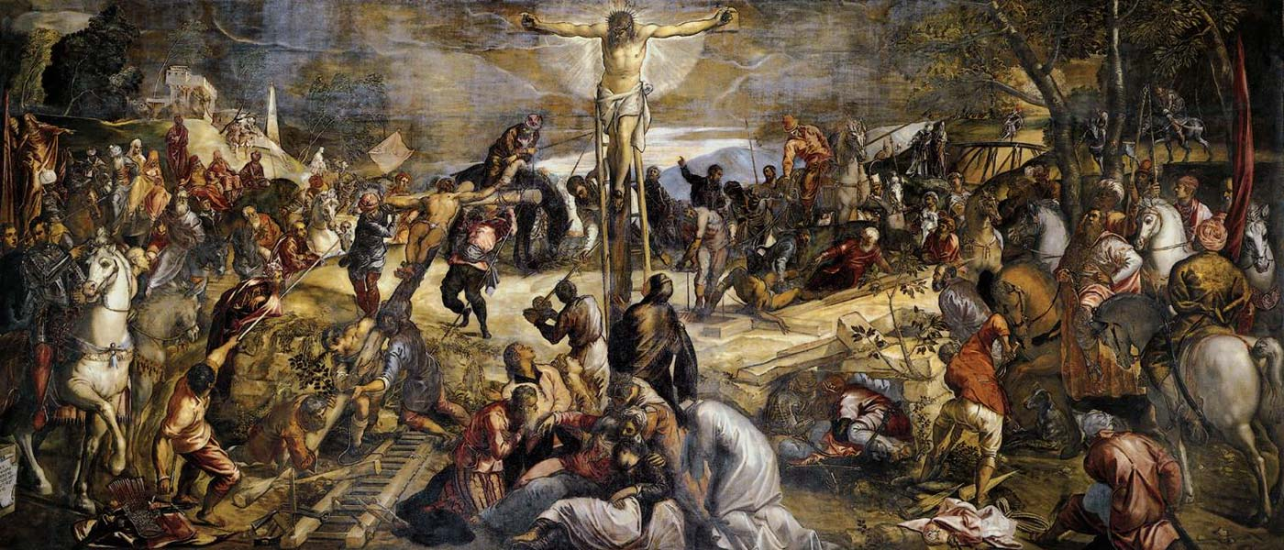
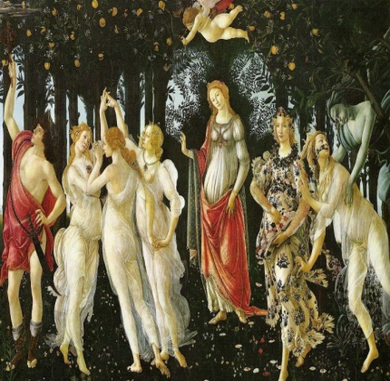

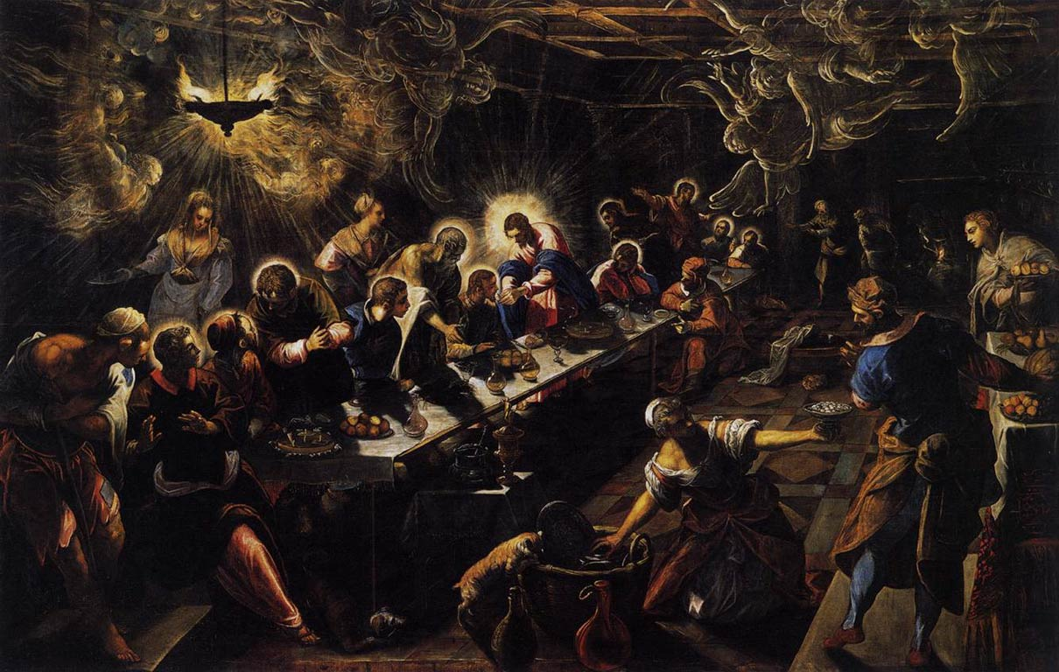
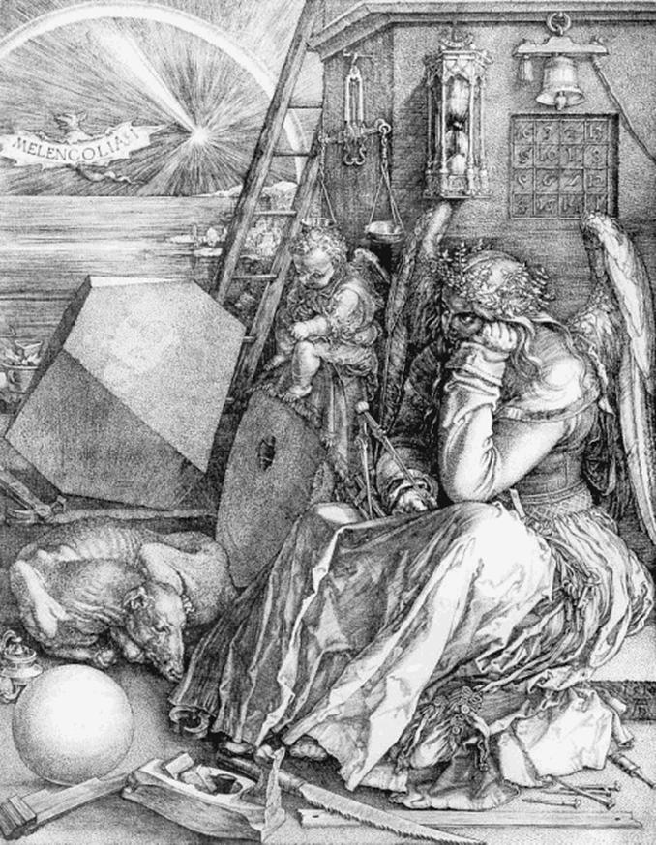
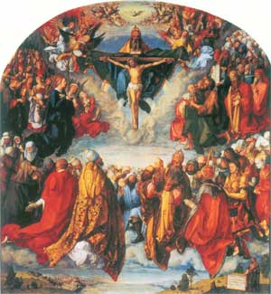
Тінторетто (1518-1594)
Боттічеллі
“ Весна ”
“ Розп’яття ”
Дюрер (1471-1528)
“ Таємна вечеря ”
“ Поклоніння
Святій Трійці ”
“ Меланхолія ”

Slide 9
Підсумки уроку
Гра
“ Найуважніший ”
У різних країнах відповідно до історичної своєрідності їхнього розвитку культура Відродження розвивалася однаково (по-різному).
Але не всюди (всюди) вона відзначалася великими звершеннями в мистецтві, науці,культурі.
Сонце Ренесансу зійшло над Іспанією (Італією) в XV ст. (XIV ст.) Ренесанс відродив інтерес до релігії (людини).
Середньовічні (античні) статуї та монументальні розписи стали зразком для художників.
Знати зміст статті підручника “ Злет людського духу в літературі доби Відродження ”, за її змістом скласти запитання для однокласників
Домашнє завдання

Slide 10
Урок
№ 48
Хай ваша щедра любов і ваше пізнання служать світу!
Ф.Ніцше
Франческо Петрарка – видатний італійський поет-гуманіст. Багатство людської душі, краса і щирість людських почуттів, оспівування кохання в “ Книзі пісень ”.
Тема

Slide 11
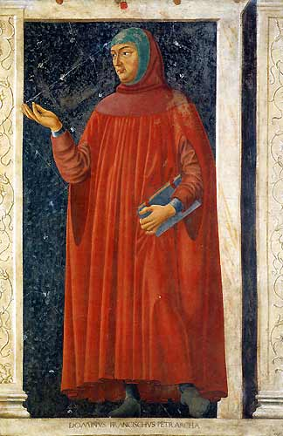
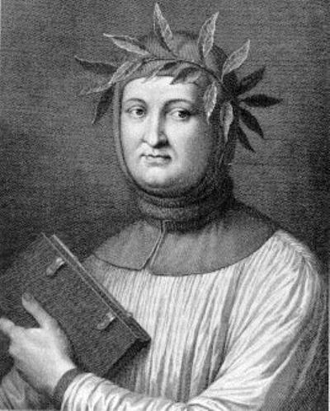
Презентація портретів Петрарки

Slide 12
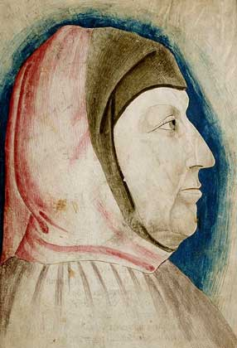
Поет змінив своє справжнє прізвище Петракко на Петрарка, бо воно більше походило на давньоримське.
У “ Листі до нащадків ” автор розповідає про себе: “ З найбільшим завзяттям вивчав я давні тексти, бо час, у який довелося жити, був мені не до душі, я завжди бажав народитись у іншому столітті…”
За свою поему “ Африка ” був удостоє- ний лаврового вінка, яким був увінчаний на Капітолії на очах багатьох римлян.
Бажаючи пережити відчуття Фаетона, героя Овідія, який піднявся на колісниці бога сонця до небес, Петрарка подолав альпійську вершину Мон-Ванту й став першим у Європі альпіністом.
Багато мандрував по церквах та монастирях, відшукуючи античні та середньовічні рукописи.
“ Життя – це щастя ”
Франческо Петрарка (1304-1374)

Slide 13
Літературознавчі терміни
віршована форма із 14 рядків, написаних п’ятистопним чи шестистопним ямбом, у яких йдеться про поєднання земного та небесного, матеріального та духовного
Сонет
Катрен
чотиривірш, пов’язаний із уявленням про складові частини світу: земля, вода, повітря, вогонь
Терцет
тривірш, який символізує триєдність бога, духовне життя
Риторичне запитання
запитання, яке не вимагає відповіді, а спрямоване на утвердження якоїсь ідеї
Сонети Петрарки належать до медитативної лірики, бо передають особисті думки, настрої та почуття поета, які допомагають йому заглибитися у себе й зрозуміти сутність кохання.

Slide 14
Композиція сонета
Структура сонета
1. Катрен (чотиривірш) Теза
А
Б ____________________________________
А
Б
2. Катрен (чотиривірш) Антитеза
А
Б ____________________________________
А
Б
1. Терцет (тривірш)
В
В
Д ------------------ Синтез
2. Терцет (тривірш) (розв’язка теми)
Е
Е
Д

Slide 15
Підсумки уроку
Прийняття поетом постригу для майбутньої посади.
6 квітня 1327 року – визначна дата в житті Петрарки
Оселення Петрарки у власному маєтку поблизу Авіньйона
Перше відвідання поетом Рима
Рішення сенату Рима увінчати поета лавровим вінком
Глибока криза в житті поета, пов’язана із смертю донни Лаури
Петрарка кидає навчання на правничому факультеті в Болоньї
Життя Петрарки в будинку своєї доньки поблизу Падуї
Вивчити напам’ять сонет
Встановити правильну послідовність подій

Slide 16
Урок
№ 49
Ми дуже пізно розуміємо, що зміст життя полягає в самому житті
Стівен Лікок
Тема. Ф. Петрарка. “ Книга пісень ”. Тема кохання в житті і творчості П Петрарки. Художня і психологічна своєрідність лірики поета

Slide 17
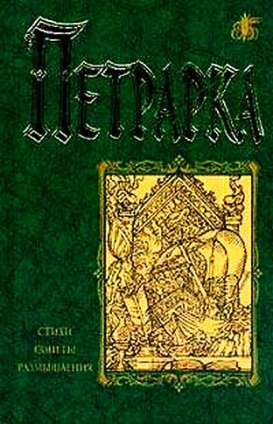

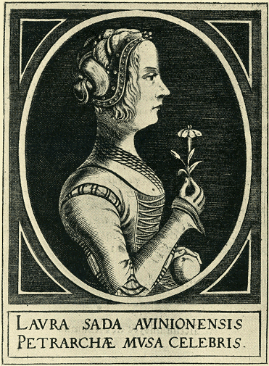
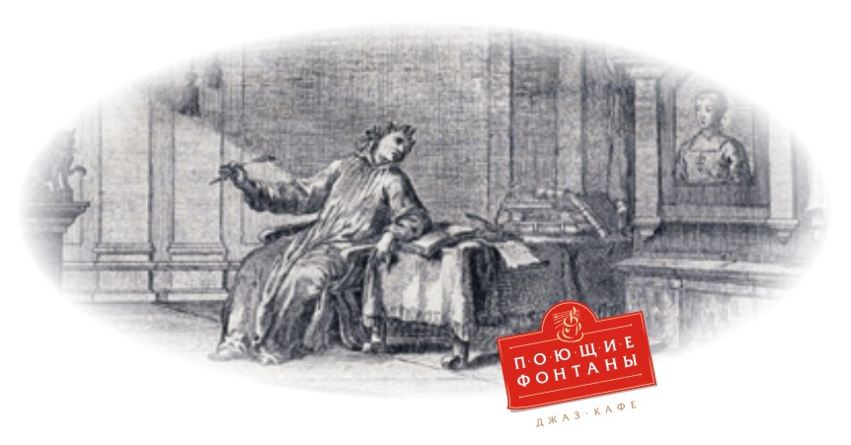
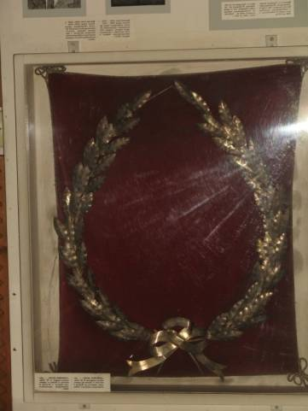
“ Книга пісень ”
(“ Канцон’єре ”)
“ На життя донни Лаури ”
366 віршів
“ На смерть донни Лаури ”

Slide 18
Асоціативний портрет Лаури
Лаура
“ краса її очей сп’янила ”
“ сліди святі чудових ніжок ”
“ погляд ніжний ”
“ постать горда ”
“ струнка постава ”
“ сміх, що жалить того, хто набрид ”
“ душа, що мов зоря яскрава ”
ПЕТРАРКА
Ідеалізація образу коханої
вживання штампів у описах зовнішності
Якщо можеш передати словами те настільки сильно любиш, це означа, що любов немов слабка

Slide 19
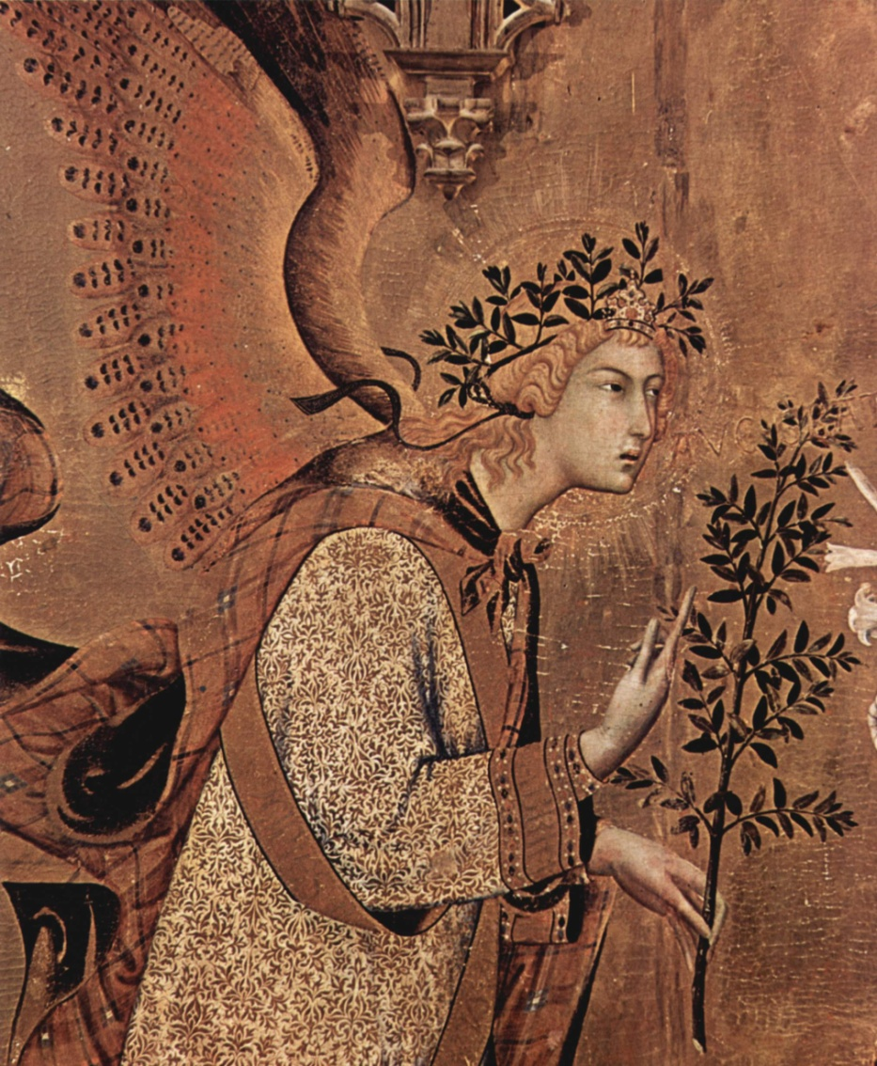
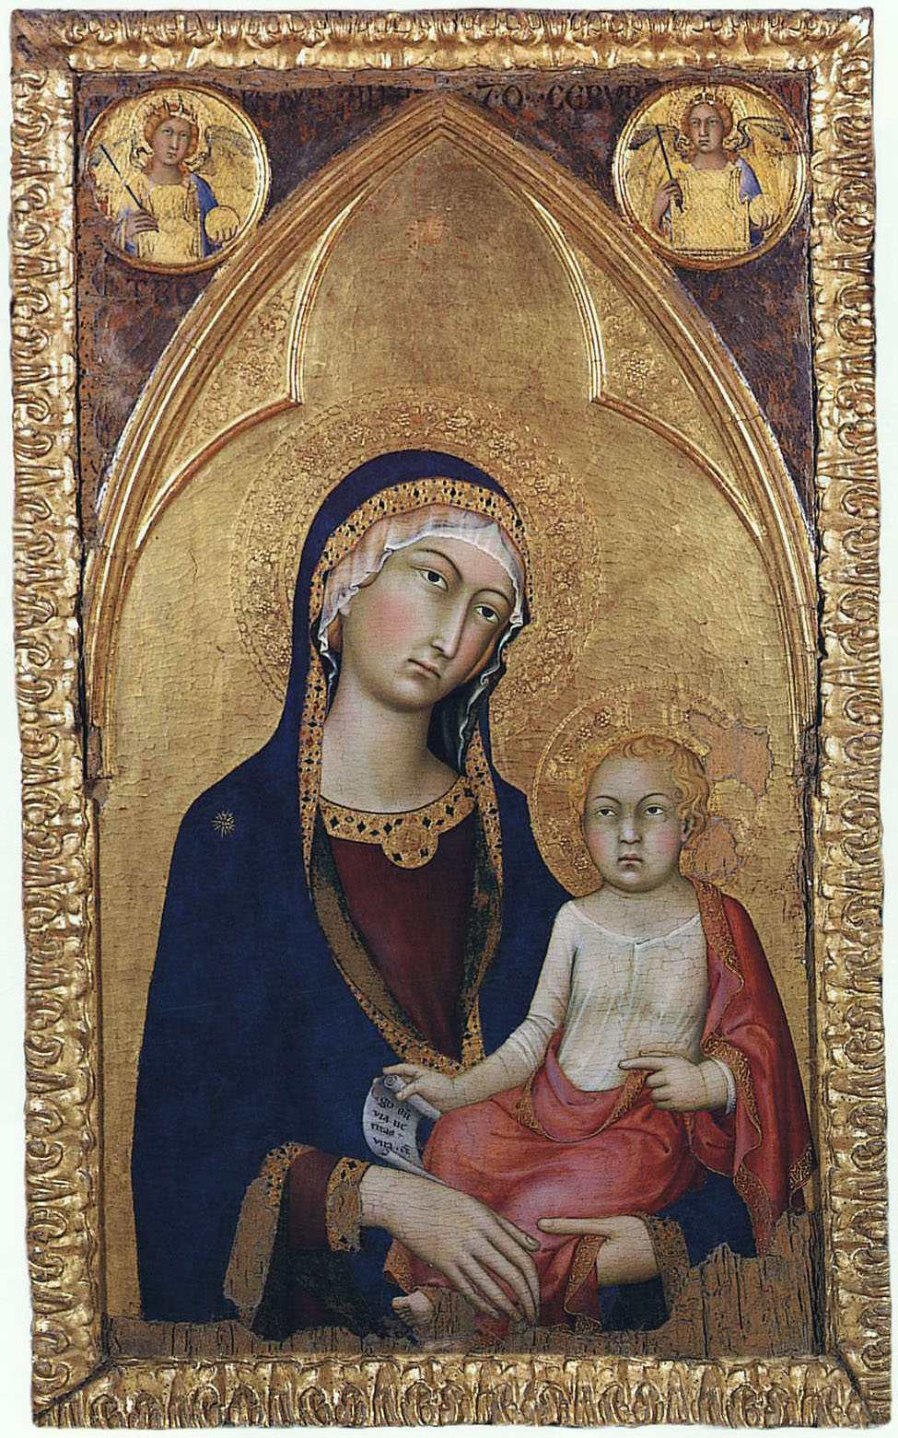
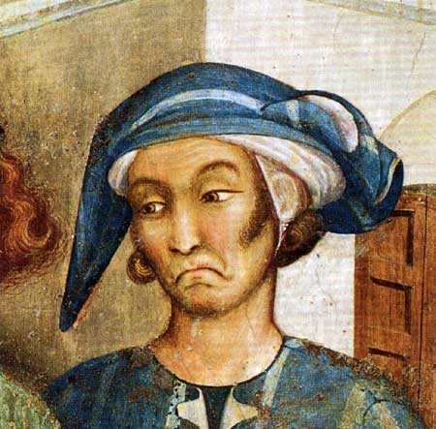
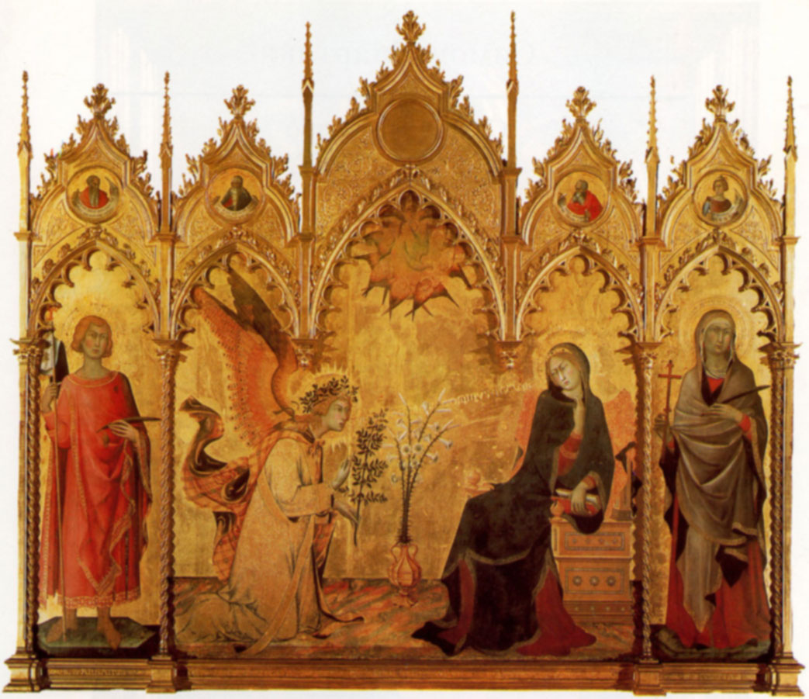
Сімоне Мартіні
“Мадонна”
“Благовіщення”

Slide 20
Підготовка до написання листа
Лист – передача на письмі особистих вражень і думок.
Звернення до адресата. Вітання.
Вступ. Засвідчити обізнаність із життям і творчістю поета.
Основна частина: висловлення власних вражень і думок про сонети Петрарки. Представлення своїх поезій.
Закінчення. Побажання й запитання автора.
Підпис, місце написання.
Критерії оцінки учнівських листів
Складові елементи листа
Наявність усіх структурних елементів тексту .
Переконливість і емоційність мовлення.
Доречність, доказовість цитат.
Особисті відкриття, новаторство.
Доброзичливість та повага до співбесідника.

Slide 21
Підсумки уроку
- Який вірш називається сонетом? Визначте його характерні
ознаки.
- Якою постає Лаура в сонетах Петрарки?
- Які ідеї утверджуються у сонетах Петрарки?
- Чи згодні ви з твердженням, що Петрарка – перший
гуманіст доби Відродження.
Домашнє завдання
Написати власний сонет або лист до Ф. Петрарки

Slide 22
Урок № 50
Тисячі талантів лише розповідають про те, що має епоха, але тільки геній пророче народжує те, чого їй бракує.
Е. Гейбл
ТЕМА. Джованні Боккаччо як зачинатель нової європейської прози.
Збірка “ Декамерон ”, її композиція і тематичне багатство.

Slide 23
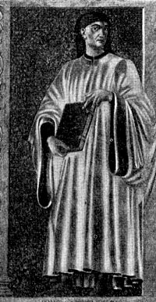
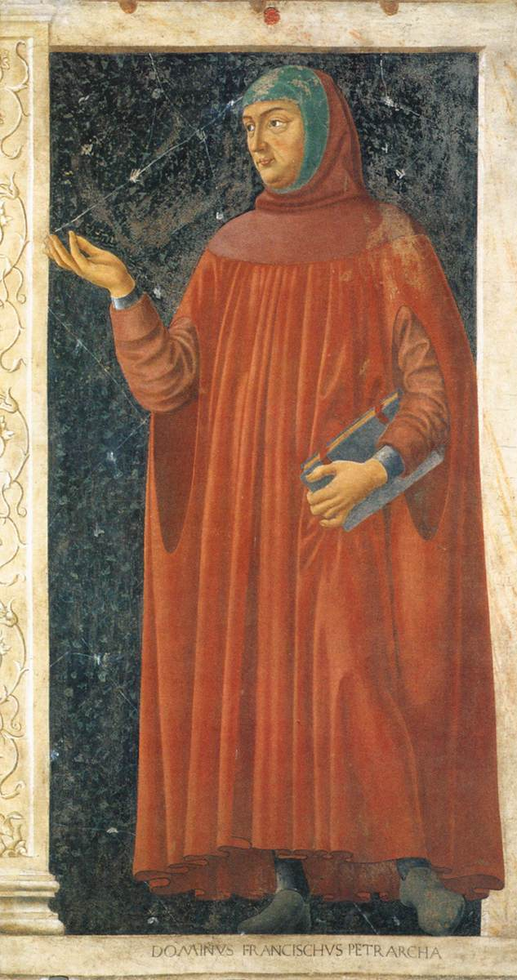
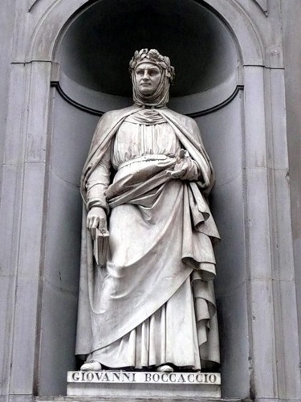
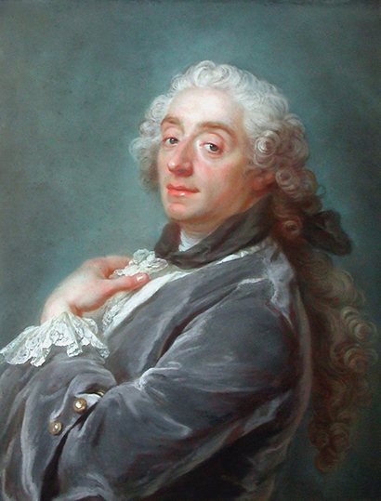
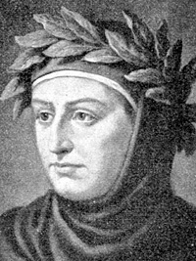
Презентація портретів Боккаччо
Скульптура Дж.Боккаччо. Палац Уфіци

Slide 24
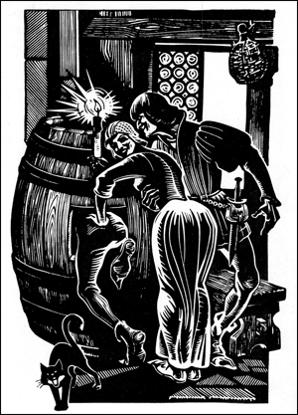

НОВЕЛА – різновид оповідання, невеликий розповідний твір про якусь незвичайну життєву подію з несподіваним фіналом.
“ Декамерон ” - “ десятиденник ”
Сільська вілла, гідність
100 різнобарвних новел
Чума, “ твариняча поведінка ”

Slide 25
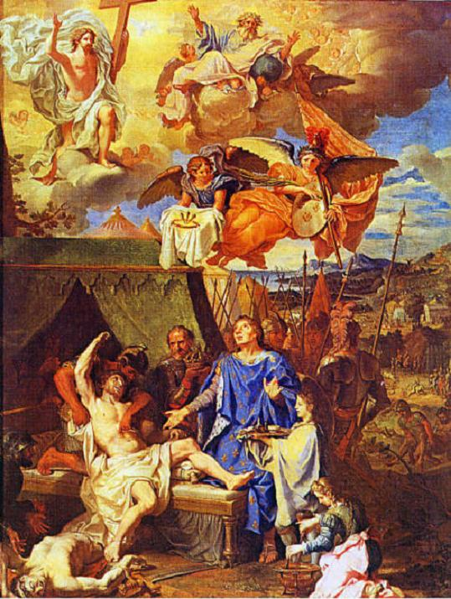
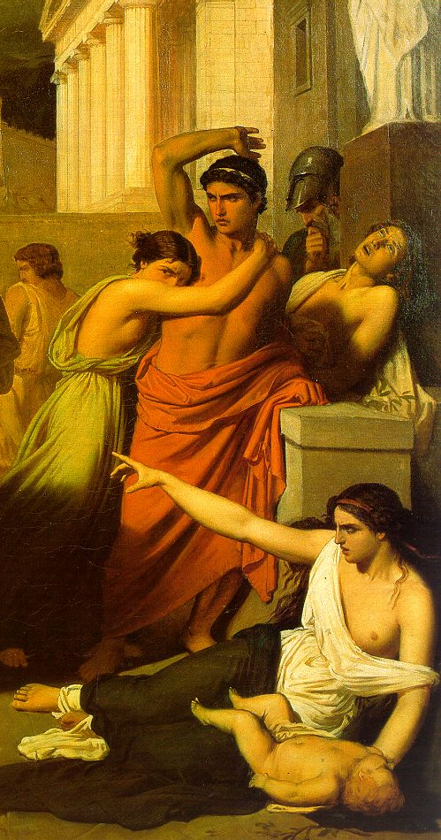
Репродукцїї картин художників про чуму
Жахлива не стільки смерть від чуми, скільки те, що робить страх перед хворобою з живими людьми
“ Чума у
Флоренції ”
“ Чума в Фівах ”

Slide 26
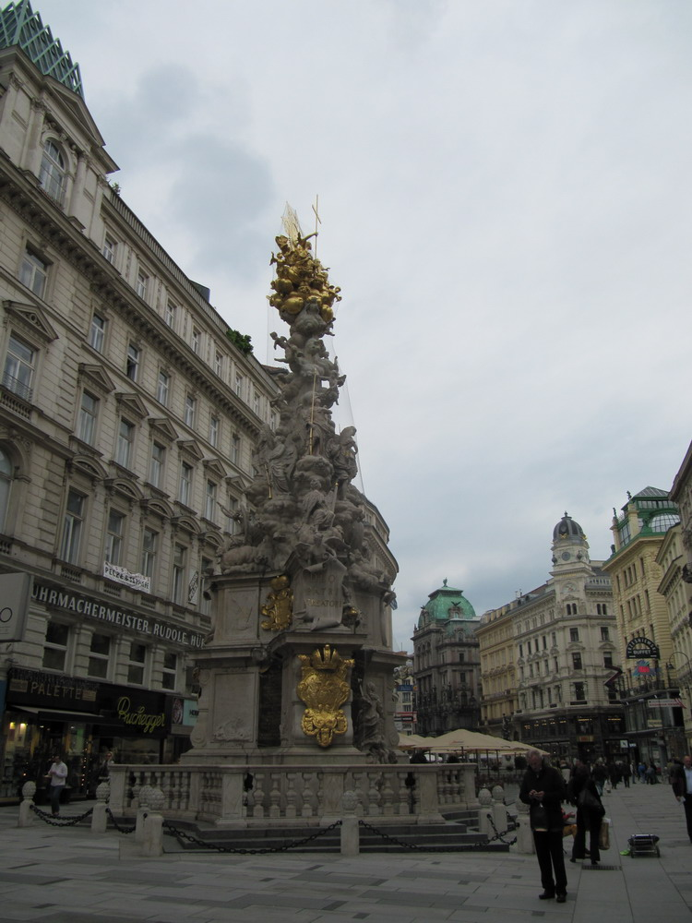
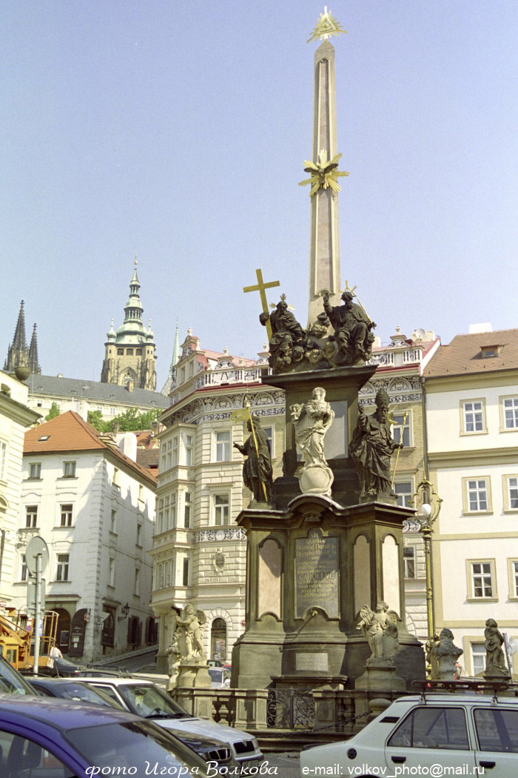
Презентація фото пам’ятника “ Чумна колона ”
(Відень, Прага)
Чума у творі як смертельно небезпечна для людей пошесть є алегорією, символом гріховного феодального суспільства, якому протиставлене нове життя, повне оптимізму і віри в людину.

Slide 27
Символи імен оповідачів у творі
Символіка чисел у творі
Пампінея
“ пишна ”, “ розкішна ”
100
символ досконалості
Ф’яметта
“ вогник ”
Філомена
“ любителька співів ”
10 оповідачів
Емілія
“ ласкава ”
Лауретта
зменшено-ласкава форма від Лаури, коханої Петрарки
Неїфіла
“ вперше закохана ”
10
днів
10
новел
Елісса
фінікійська богиня, яка заснувала Рим (Дідона)
Панфіл
“ охоплений коханням ”
7 – символ добра, любові, Творця
Філострат
“ згублений коханням ”
“ син Діони ”, титаніди, яка породила також Афродіту
3 – символ триєдності християнського Бога
Діоней

Slide 28
Підсумки уроку
Заповнити опорний конспект за схемою
Назва твору –
Автор –
Роки написання твору –
Особливості композиції -
Головні герої твору –
Жанрові особливості твору -
Домашнє завдання
Підготувати усну розповідь про Дж. Боккаччо. Знати зміст новел Боккаччо, поданих у підручнику.

Slide 29
Урок № 51
Мораль ніколи не старіє
П. Мовчан
Оспівування в збірці
“ Декамерон ”
Джованні Боккаччо кращих душевних якостей людини
Тема

Slide 30
Картка контролю знань
Джованні Боккаччо (…) – видатний італійський письменник епохи Відродження, друг…… Син…... купця.
Народився у ……. Жив у …… Батько віддав хлопця на навчання до свого ділового партнера до ……, де він отримав знання з …… Тут він зблизився з гуртком гуманістів, що існував при дворі короля ……, які оспівували традиції середньовічної рицарської вишуканості й віяння Нової доби. Перші літературні твори Боккаччо присвячені позашлюбній дочці короля Марії Аквіно, яку він оспівав під ім’ям….
Деякий час працював на державній службі – став…… Флорентійської республіки.
Найвизначніший твір Боккаччо – “……” створений на основі подій…..
Твір складається зі ста …… Назва твору означає ……

Slide 31

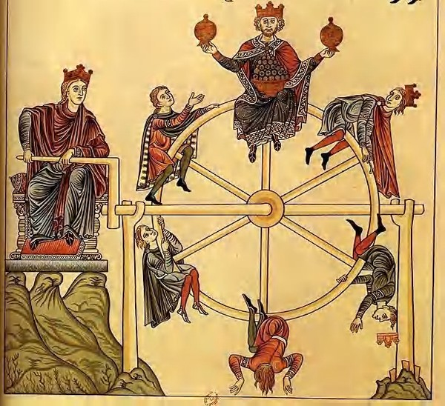
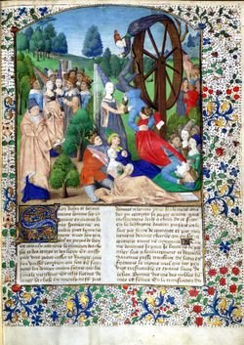

Ілюстрації до “ Декамерона ”
Герб Флоренції
“Фортуна крутить колесо удачі” Париж 1467

Slide 32
Основні теми історій, що розповідались у творі
- Розповіді “ про що кому заманеться ”;
“ про тих, які дотепною відповіддю давали відсіч глузливому слову або бистроумністю і винахідливістю своєю од себе шкоду, небезпеку чи кривду одвертали ”;
“ ми маємо можливість побачити милосердя Господнє, милосердя Того, хто дивиться не на наші помилки, а на чистоту нашої віри…”;
“ довіряй, але перевіряй ”;
“ не впадай у відчай , навіть, коли доля невблаганно готує випробування, завше сподіватися на краще…”;
“ Ніяких станових забобонів, треба оцінювати якості характеру людини, забувши про те, якого вона походження…”;
“ про тих, які вчинили щось доблесне або благородне чи то в любовних, чи в інших яких справах ”

Slide 33
Підсумки уроку
Які історичні події спонукали Боккаччо до написання “
Декамерона ”?
Які риси новизни присутні у творчості Джованні Боккаччо?
У чому полягають особливості композиції збірки “ Декамерон ”?
Чому Боккаччо вважають зачинателем нової європейської
прози?
Домашнє завдання
Підготувати повідомлення про життєвий та творчий шлях М. Сервантеса;
Прочитати роман “ Дон Кіхот ”.

Slide 34
Урок № 52
Тема. Життєвий шлях і творча доля Мігеля Сервантеса де Сааведра.

Slide 35
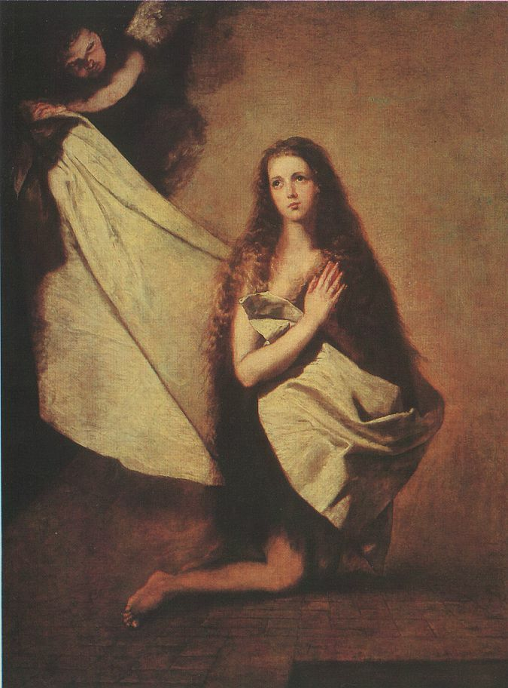
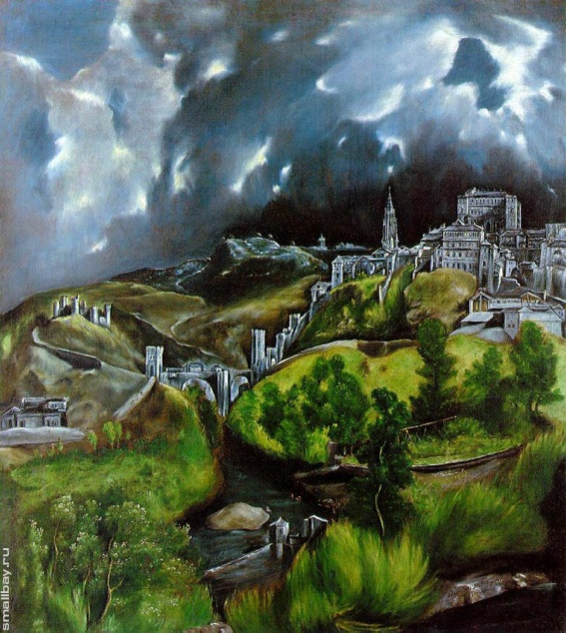

Віртуальна екскурсія картинною галереєю.
Художники іспанського Ренесансу
Д. Веласкес “Прялі”
Хосе де Ребера “Кульгава”
Ель Греко
“ Вид Толедо ”

Slide 36


Літературна гра
“Про що говорять дати”
29 вересня 1547р. … -
1557р. … -
1568р. … -
1570р. … -
1575р. … -
1602р. … -
1605р. … -
1615р. … -
23 квітня 1616р. … -
Мігель Сервантес

Slide 37
Пародія – комічне наслідування.
Роман - сатира – твір, у якому висміюються спільні вади за допомогою художніх засобів.
Рицарський роман - один із основних жанрів середньовічної куртуазної літератури . Головний герой благородний, відважний, здійснює подвиги заради власної слави і возвеличення коханої.
Лейтмотив роману – пошуки морального удосконалення світу.
Словникова робота

Slide 38
Підсумки уроку
Назвіть найвідоміших діячів Іспанського відродження.
Які твори Сервантеса ви запам'ятали?
Згадайте, що називається пародією?
Назвіть основні елементи рицарського роману.
Домашнє завдання
Прочитати першу частину роману “ Дон Кіхот ”

Slide 39
Урок № 53-54
Тема. “ Я, доблесний
Дон Кіхот Ламанчський …”
( Зображення в романі подвигів Дон Кіхота )

Slide 40



Ти, Дон Кіхоте, може біснуватий?
Що в тебе є?
Печаль і далина.
Тобі не досить – просто існувати?
Ти хочеш побороти чаклуна?
Ліна Костенко

Slide 41







Подвиги Дон Кіхота

Slide 42
Діаграма “ Сервантес і головний герой його роману ”
Сервантес
Дон Кіхот
Близько 50-ти років
Збіднілий гідальго
Гірка доля
Гуманістичні ідеали

Slide 43

Підсумки уроку
“ Обери позицію ”
Хто такий Дон Кіхот?
Мрійник.
Дивак.
Шляхетна людина.
Домашнє завдання
Підготувати матеріал для порівняльної характеристики образів Дон Кіхота та Санчо Панси

Slide 44
Урок № 55
Тема. Як краще жити: розумом чи серцем?
Протиставлення ідеалізму Дон Кіхота тверезій розсудливості Санчо Панси.

Slide 45

Дон Кіхот
(Лицар Сумного Образу)
- людина енциклопедичних знань;
авторитетом для нього є рицарські романи;
живе для інших;
хоче виправити всі вади суспільства;
благородний, відвертий, готовий на будь-які жертви в ім’я справедливості;
“ Він нікому не здатний заподіяти зло, він робить тільки добро; лукавства … в ньому ні на волосину немає, кожна дитина запевнить його, що тепер ніч, хоч би це було опівдні, і от за цю простодушність я й люблю його понад життя…”, - говорить Санчо Панса.

Slide 46


Гронування. ” Риси характеру Санчо Панси ”
Користолюбний
Лінивий
Хитрий
Санчо Панса
Мудрий
Практичний
Життєлюбний
Дотепний

Slide 47


Дон Кіхот найпростіший душею і одна з найбільших серцем людина.
Ф. Достоєвський
Санчо Панса занадто тверезий,
Він людина не серця, а вигоди.
Ф. Кривін

Slide 48
Порівняльна характеристика Дон Кіхота та Санчо Панса
Дон Кіхот
Санчо Панса
Відмінне
Бідний гідальго
походження
Селянин, хлібороб
“ Худий та високий ”
зовнішність
“ Товстий та пузатий ”
Лицар
заняття
Зброєносець
Знищувати зло на землі
мета життя
Корисливі наміри
Хоробрий, сильний, відважний, романтик
риси вдачі
Боягуз, слабкий, відсутня сила волі
мета вчинків
Корисливість
Безкорисливість
Спільне
Добрі, людяні,трішки дивакуваті, здатні шукати кращої долі

Slide 49

Підсумки уроку
Чи згодні ви з висловами Ф. Достоєвського та Ф. Кривіна?
Які, на вашу думку, головні риси вдачі героїв?
Як ви гадаєте, у чому полягає велич серця Дон Кіхота?
Домашнє завдання
Написати твір-мініатюру
“ Який шлях у житті обираю я ?”

Slide 50
Урок № 56
Тема. Поезія та проза в романі
М. Сервантеса “ Дон Кіхот ”. Конфлікт між ідеалом та дійсністю – центральна проблема твору.

Slide 51

Словникова робота
Ілюзія (від франц. – помилкове уявлення, омана) – помилкове, що не відповідає дійсності, уявлення про що-небудь.
Конфлікт - зіткнення протилежних інтересів і поглядів, напруження і крайнє загострення суперечностей, що приводять до активних дій, ускладнення боротьби.
Вічний образ
Вічний образ – образ, який створений давно, але не втратив своєї актуальності досі і вийшов за межі того твору і епохи, де він народився.
Шаляпін у ролі Дон Кіхота 1910р.

Slide 52
Підсумки уроку
Як ви думаєте, що є поезією, а що – прозою у житті героїв роману?
Поміркуйте, чи можна говорити про актуальність роману Сервантеса у ХХІ ст.? Чому?
Домашнє завдання
Дати письмову відповідь на запитання “ Яким я вважаю
Дон Кіхота: благородним лицарем чи просто божевільним ?”.

Slide 53
Урок № 57
Тема: Сміхова стихія у творі.
“ Донкіхотство ” як
соціально-психологічне явище

Slide 54
Словникова робота
Комічне – смішне у житті та мистецтві. Зображення різних життєвих невідповідностей, відхилень від норми, суспільні недоліки з позиції високого естетичного ідеалу.
Іронія – глузливо-критичне ставлення митця до предмета зображення; насмішка, виражена у формі похвали, заперечення у вигляді схвалення, зниження у формі возвеличення.
Сатира - спосіб художнього відображення дійсності, який полягає у гострому осудливому осміянні негативного.
Пародія - один із жанрів художньої літератури, власне сатиричний чи гумористичний твір, в якому імітується творча манера письменника за для осміяння її як невідповідної новим мистецьким запитам.
“ Донкіхотами ” називають людей, не спроможних розібратися в дійсності , тому їхні погляди і вчинки виглядають комічно, викликають сміх. А також “ Донкіхотами ” називають людей не скорених духом, які є взірцем високого служіння правді, добру, готовності до самопожертви заради шляхетних ідеалів.

Slide 55
Підсумки уроку
Довести чи спростувати думку російського критика В. Бєлінського:
“ Кожна людина є трішки Дон Кіхот ”.
Домашнє завдання
Підготуватися до дискусії на тему “ Чи потрібні нині Донкіхоти?”.

Slide 56
Урок № 58
Тема. Розвиток зв'язного мовлення.
Дискусія-узагальнення на тему: “ Чи потрібні нині Донкіхоти?”.

Slide 57
Правила ведення дискусії
Логічно й лаконічно висловлювати свою думку.
Обов'язково наводити аргументи.
Не перебивати мовця.
Питання формулювати чітко.
Не виражати звуками, жестами, мімікою, протест або підтримку, не висміювати, не ображати виступаючого.
Волійте не перемогти, а знайти істину.
Правила побудови виступу
Теза – докази – аргументи – висновок
Домашнє завдання
Підготуватись до контрольної роботи

Slide 58
Урок № 59
Тема. Контрольна робота по темі
“ Злет людського духу в літературі доби Відродження ” (Ф. Пеирарка.
Дж. Боккаччо. М. Сервантес) ”

Slide 59
Початковий рівень
У перекладі з французької слово “ Ренесанс ” означає: а) розквіт; б) пишне буття; в) занепад.
В якій з європейських країн вперше почалася доба Відродження: а) у Франції; б) в Іспанії; в) в Італії
Назвіть справжнє ім'я Дон Кіхота .
Як Дон Кіхот назвав свого коня?
Середній рівень
Який період світової культури називають добою Відродження?
Хто такі гуманісти?
Що таке сонет?
Як називається збірка Дж. Боккаччо?
Достатній рівень
Подумайте, як рух Відродження вплинув на розвиток світової культури?
Дайте портретну характеристику Дон Кіхота.
Які риси новизни виявилися у творчості Дж. Боккаччо?
Високий рівень
Чому Відродження називають світоглядним переворотом?
Чому Ф. Петрарку називають видатним італійським поетом-гуманістом?
Назвіть спільні та відмінні риси Дон Кіхота та Санчо Пансо.

Slide 60
Урок № 60
Тема. Вільям Шекспір – геніальний поет і драматург доби Відродження.
Сонети В. Шекспіра

Slide 61
Людина центр Всесвіту
Опора на розум
Гуманізм
Зміна феодального способу на капіталістичний
Відродження античної культури
Єдність, гармонійність світу
ВІДРОДЖЕННЯ
Письменники
Універсальні творці
Географічні відкриття
Педагоги
Культура
Художники
Розвиток науки
Оновлення світу й буття
Культ сильної
людини

Slide 62



Церква св. Трійці у Стратфорді
Мені ж від зір найбільша честь припала:
Твоя любов, велика і тривала…
В. Шекспір
В. Шекспір
Театру Глобус

Slide 63
Три різновиди
класичного сонета
Італійсько-французький
Англійський
( шекспірівський )
Німецько- російський
2 катрени
+
2 терцети
З катрени
+
двовірш
2 ктрени
+
2 терцети
Сонет – це ключ, котрим Шекспір відкрив своє серце”
У. Вордсворт

Slide 64
Сонети Шекспіра
1 - 126
сонети, присвячені другові
127 - 152
сонети, присвячені коханій, “ смаглявій леді ”
153 - 154
сонети, в яких оспівується радість і краса кохання.

Slide 65
Підсумки уроку
Про що йде мова у сонетах Шекспіра?
Хто є героями сонетів Шекспіра?
Чи сподобалися вам сонети Шекспіра?
Які рядки особливо зворушили вас? Чому?
Домашнє завдання
Вивчити напам'ять один із сонетів Шекспіра

Slide 66
Урок № 61
Тема. Заглиблення в людську психологію,
поетизація людини та краси її почуттів, оспівування кохання в сонетах
В. Шекспіра.

Slide 67





Сер Філіп Сідні
його сонети вплинули на творчість Шекспіра
Генрі Різлі граф Саутгемптон - претендент на роль “ містера W. H.”
Уільям Герберт граф Пемброк –
претендент на роль „ містера W.H.“

Slide 68
Теми сонетів
Кохання
Життя
Краса
Смерть
Смисл буття
Цінність людини
Підсумки уроку
Як змальовується кохання у сонетах Шекспіра?
У чому виявляється ренесансний погляд на кохання в його поетичних творах?
Домашнє завдання
Прочитати першу та другу дії трагедії В. Шекспіра “ Гамлнт ”

Slide 69
Урок № 62
Тема. В. Шекспір. “ Гамлет ”. Інтрига, конфлікт, проблематика п'єси.

Slide 70
ЕКСПОЗИЦІЯ
КУЛЬМІНАЦІЯ
Характеристика Ельсінора,
Знайомство з головними героями
2 ДІЯ
Наявність ворожих сил, що протистоять одна одній,
неминучість КОНФЛІКТУ
сцена “ мишоловки ”
Мешканці замку:
Підступність Клавдія
отруєні вино й рапіра
Поєдинок – вбивство Гамлета з Лаертом
Смерть короля, королеви
Загибель Лаерта, Гамлета
Клавдій, король Данії (сц.2)
Королева Гертруда (сц.2)
Полоній, близький вельможа(сц. 3)
Лаерт, син Полонія (сц.3)
Офелія, дочка Полонія (сц.3)
ГАМЛЕТ
принц
Датський
Світ Зла величезний
ЩО ДАЛІ?

Slide 71



Конфлікт
зовнішній
внутрішній
“ Звихнувся час... О доля зла моя!
Чому його направить мушу я”
“ Чи бути чи не бути –
Ось питання… ”

Slide 72
батьки і діти
проблеми моралі
влада
тиранія
велич людини
ницість людини
Трагедія
“ Гамлет ”
обов'язок
помста
честь
зрада
вірність
проблеми мистецтва
кохання
дружба

Slide 73
Урок № 63
Тема. Образ Датського королівства у трагедії В. Шекспіра “ Гамлет ”

Slide 74


Замок Ельсінор

Slide 75
Кубування
Завдання
6 запитань. Розглянути тему крізь призму алгоритму:
Опиши це…
Порівняй це…
Добери асоціації
Проаналізуй це…
Знайди застосування.
Запропонуй аргументи “за” і “проти”
І.Замок данських королів - Ельсінор
ІІ.Боротьба принца з табором королів
ІІІ. Зустріч з привидом
ІV. П’єса “Пастка”
V. Звернення до майбутнього
VІ. Поєдинок з Лаертом

Slide 76
Урок № 64
Тема. Втілення в образі Офелії ренесансного ідеалу жінки.
Офелія та Гамлет

Slide 77

Офелія –
ідеал краси -
гине від гіркого полину –
від жахливої атмосфери Данського королівства.

Slide 78

Джон Еверетт Міллес
“ Офелія ”

Slide 79
Підсумкова бесіда
Чи дійсно Офелія – нещасна жертва?
Від чого гине Офелія?
Чи розлюбив Гамлет Офелію?
Чи можна назвати Офелію ренесансним ідеалом жінки?
Домашнє завдання
Схарактеризувати образ Гамлета,
дібрати цитати.

Slide 80
Урок №65
Тема. Духовні пошуки головного героя трагедії В. Шекспіра “ Гамлет ”

Slide 81




Сенс буття принца Гамлета
добро
вірність
зло
кохання
зрада
Гамлет
?
дружба
ницість
честь, людська гідність
смерть
життя
мистецтво

Slide 82
Основні мотиви трагедії
“ Гамлет ”
Мотив божевілля
Мотив смерті
Мотив зволікання дії
Мотив заміни
Мотив “ гнилизни ”
Мотив помсти
Мотив тлінності буття
Домашнє завдання
Підготуватися до письмової роботи

Slide 83
Урок № 66
Тема. Контрольна робота.
Твір. “ Сутність духовних шукань
Гамлета ”

Slide 84
Урок № 67
Тема. Позакласне читання.
Утвердження величі й краси справжнього кохання в трагедії В. Шекспіра
“ Ромео і Джульєтта ”

Slide 85



Ромео і Джульєтта

Slide 86
Кохання в трагедії Шекспіра
Визначення значущості іншої людини
світло
Ромео
і
Джульєтта
життя
святість
творення
боротьба
союз сердець
самовідданість
чистота
Розуміння одне одного

Slide 87
Правила ведення дискусії
Що є любов?
Як змінилися під впливом кохання герої трагедії
В. Шекспіра “ Ромео і Джульєтта ”?
3. Чому “ Ромео і Джульєтта ” В. Шекспіра називають “ світлою трагедією ”?
Домашнє завдання
Підготуватися до контрольної роботи

Slide 88
Урок № 68
Тема. Контрольна робота.
“ Англійське Відродження. В. Шекспір. Узагальнення і
систематизація вивченого ”

Slide 89
Початковий рівень
Відродження в Англії почалося в: а) ХVст.; б) XVIст.; в) XVII ст.
Шекспір народився в: а) Лондоні; б) Стетфорді-на-ейвоні; в) Едінбурзі
Які п'єси йшли в театрі найчастіше? а) історичні; б) соціальні; в) побутові
Хто першим побачив привида: а) Гамлет; б) Граціо; в) Марцелл і Бернардо
Середній рівень
Скільки п'єс написав В.Шекспір?
Скільки періодів дослідники виділяють у творчості В.Шекспіра?
Що таке трагедія?
Як називається п'єса, котру написав принц Гамлет?
Достатній рівень
Чому саме В. Шекспіра називають геніальним поетом і драматургом доби Відродження?
Назвіть провідні філософсько-моральні мотиви трагедії “ Гамлет ”.
Що нового вніс В. Шекспір у жанр срнет?
Визначте характерні риси трагедій в п'єсах В. Шекспіра.
Високий рівень
Доведіть, що Гамлет – “ вічний образ ” світової літератури.
Яким чином, на вашу думку, в трагедії “ Гамлет ” розвиваються внутрішні і зовнішні конфлікти?

